Slide 1


Název školy: | Základní škola, Hradec Králové Milady Horákové 258
Autor: | Mgr. Lukáš Dubrovský
Název: | VY_32_INOVACE_06_03C_Pavoukovci - štíři
Téma: | Bezobratlí
Registrační číslo projektu: | CZ.1.07/1.4 .00/21.2575
Název projektu: | EU peníze školám

Slide 2
Anotace
Materiál je určen k seznámení se základní charakteristikou štírů.
Očekávaný výstup:
Žák dokáže charakterizovat štíry, dokáže popsat jejich anatomii a způsob obživy.
Bude znát základní zástupce štírů a jejich potencionální nebezpečí pro člověka.
Datum tvorby: 18. 3. 2013
Ověřeno ve výuce: 21. 3. 2013

Slide 3
Pavoukovci
Štíři

Slide 4
Charakteristika
velká, klepetovitá makadla
prodloužený zadeček s jedovým trnem
na Zemi od prvohor
funkce klepet: lov, námluvy
lov po setmění
jed kořist paralyzuje
většina druhů není pro člověka nebezpečná

Slide 5
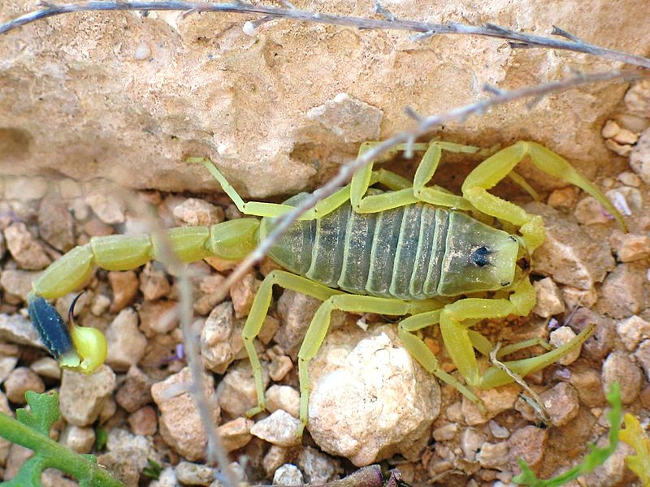
Zástupci
štír smrtonoš –nebezpečný druh
Obr. 1

Slide 6
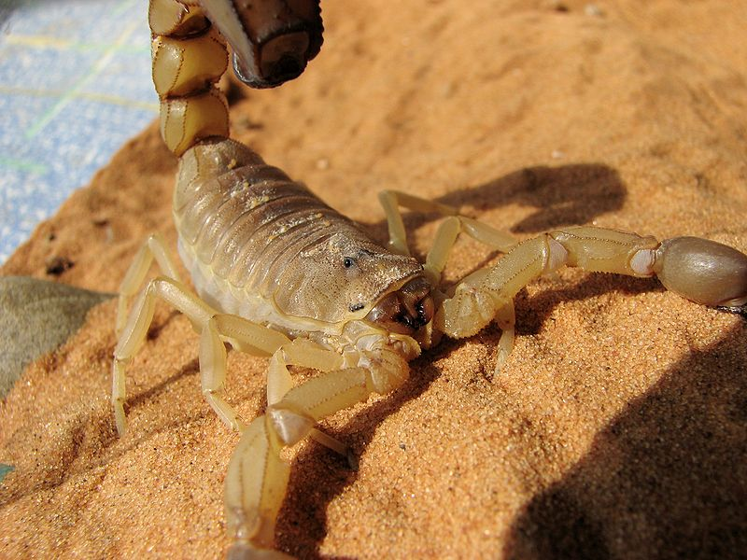
štír tlustorepý –nebezpečný druh
Obr. 3

Slide 7
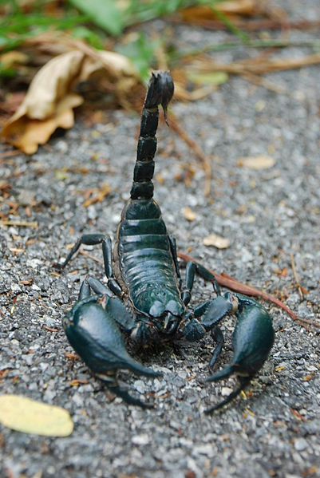
veleštír
Obr. 2

Slide 8
Opakování
Popiš stavbu těla štírů.
Kdy se štíři na Zemi objevili?
Jaká je funkce klepet?
Jak jed štíra na kořist působí?
V jakou denní dobu štíři loví?
Jsou všechny druhy štírů pro člověka nebezpečné?
Jmenuj zástupce štírů.

Slide 9
Zdroje obrázků:
Obr. 1: AUTOR NEUVEDEN. Wikipedia.org [online]. [cit. 18.3.2013]. Dostupný na WWW: http://cs.wikipedia.org/wiki/Soubor:Deathstalker_ST_07.JPG
Obr. 2: AUTOR NEUVEDEN. Wikipedia.org [online]. [cit. 18.3.2013]. Dostupný na WWW: http://cs.wikipedia.org/wiki/Soubor:Asian_forest_scorpion_in_Khao_Yai_National_Park.JPG
Obr. 3: AUTOR NEUVEDEN. Wikipedia.org [online]. [cit. 18.3.2013]. Dostupný na WWW: http://cs.wikipedia.org/wiki/Soubor:Androctonus_australis_02.JPG

